Slide 1
CSS Specificity
Hur man räknar

Slide 2
Css specificity
Finns följande regler som har olika specificity
Element och pseudoelement
Klasser, pseudoklasser och attribut
Id
Styleattribut
Och undantaget:
Important

Slide 3
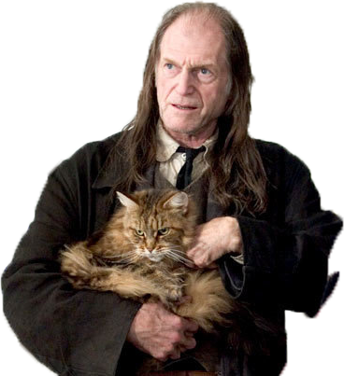
ELEments & PSEUDOELEMENT
input
::after
::before
body
h2
::first-letter
Ondskefull, men inte särskilt stark och inflytelserik
Med andra ord att jämställa med Filch och Mrs Norris

Slide 4
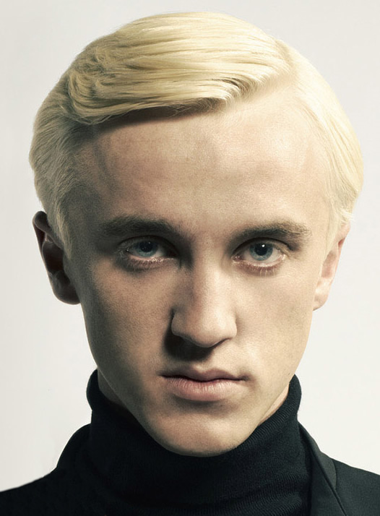
Klasser, pseudoklasser & attribut
.some-class
:hover
:focus
[type=”text”]
[id*=”post”]
Ondskefull och har en del att säga till om
Med andra ord att jämställa med Draco Malfoy

Slide 5
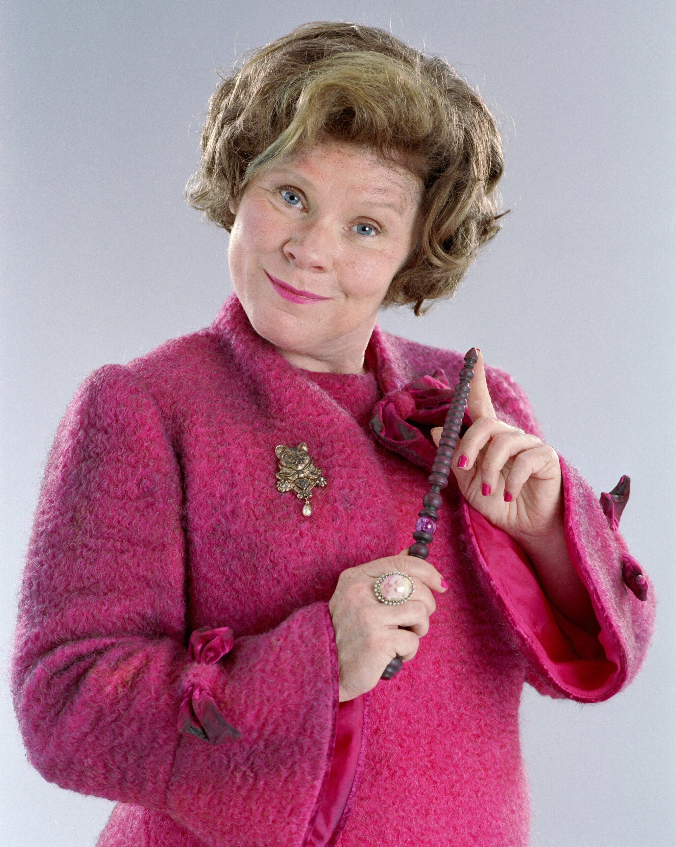
ID
#some-id
Sjukt ond och inflytelserik
Med andra ord att jämställa med Dolores Umbridge

Slide 6
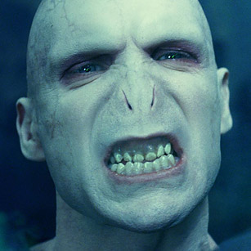
Style attribute
<div style=”color:red;”>
Mest ond av alla och har makten att förstöra världen
Med andra ord att jämställa med Voldemort

Slide 7

The one who beats them all
!important
Är inte ond alls
Kan övermanna alla de andra
Är ett undantag
Borde INTE användas
”Cascadar” inte
Alltså: Harry Potter

Slide 8
Hur man räknar
Varje typ av selektor får sedan ett värde
Typ | Namn | Värde kol 1 | Värde kol 2 | Värde kol 3 | Värde kol 4
Elements & pseudoelement | Filch & Mrs Norris |  |  |  | 1
Klasser, pseudoklasser & attribut | Draco Malfoy |  |  | 1
Id | Dolores Umbridge |  | 1
Styleatrribut | Voldemort | 1

Slide 9
Hur man räknar - exempel
p.content-wrapper
Styleattribut | ID | Klasser mm | Elements
0 | 0 | 1 | 1

Slide 10
Hur man räknar - exempel
#mylaunch div li input
Styleattribut | ID | Klasser mm | Elements
0 | 1 | 2 | 1

Slide 11
Hur man räknar - exempel
<style=”color:red”> #ett #två #tre p div :first-of-type :hover
Styleattribut | ID | Klasser mm | Elements
1 | 3 | 1 | 3

